Slide 1

Rentify - ingatlanbérlés
Készítette: Jancsurák Napsugár, Katona Alexandra, Varga Antónia Beáta

Slide 2
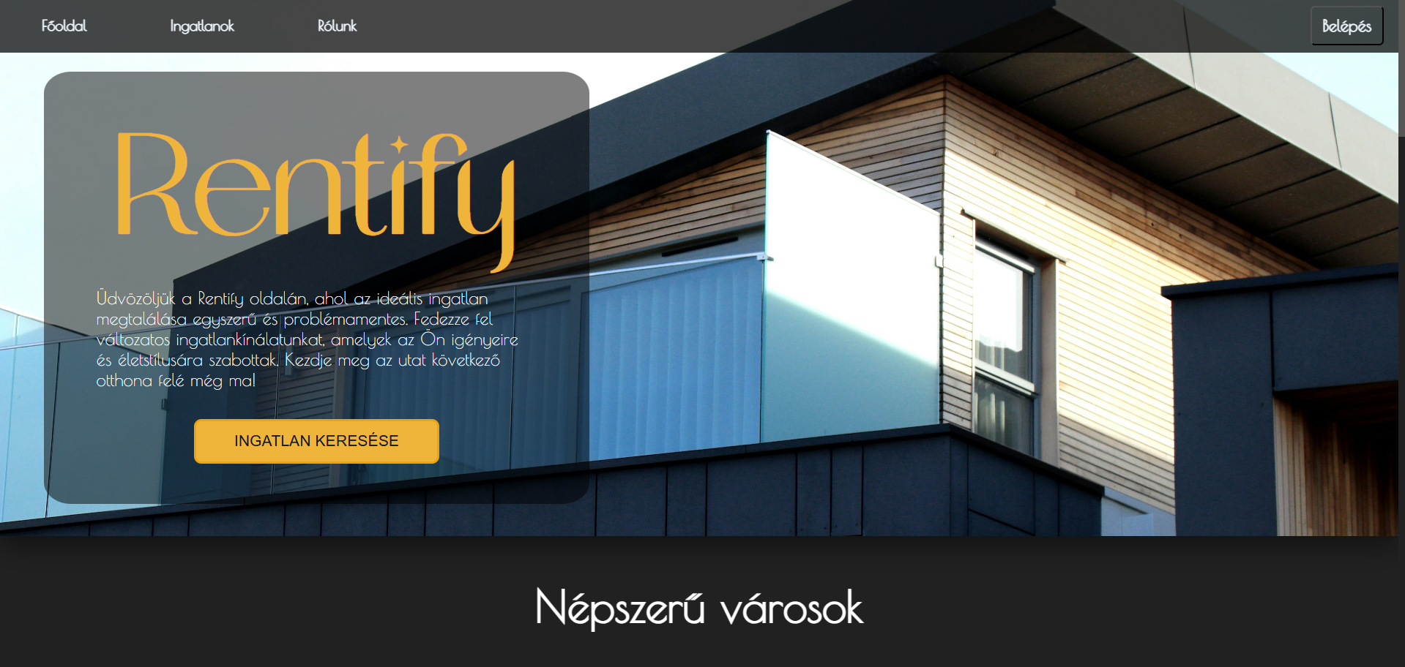
A Platform Bemutatása
Ez az ingatlanbérlési platform egyszerűsíti a bérlők és tulajdonosok közötti kapcsolatfelvételt, gyors és megbízható keresést biztosítva. Célja, hogy kényelmes és biztonságos élményt nyújtson mindkét fél számára, miközben megkönnyíti a bérlés folyamatát.

Slide 3
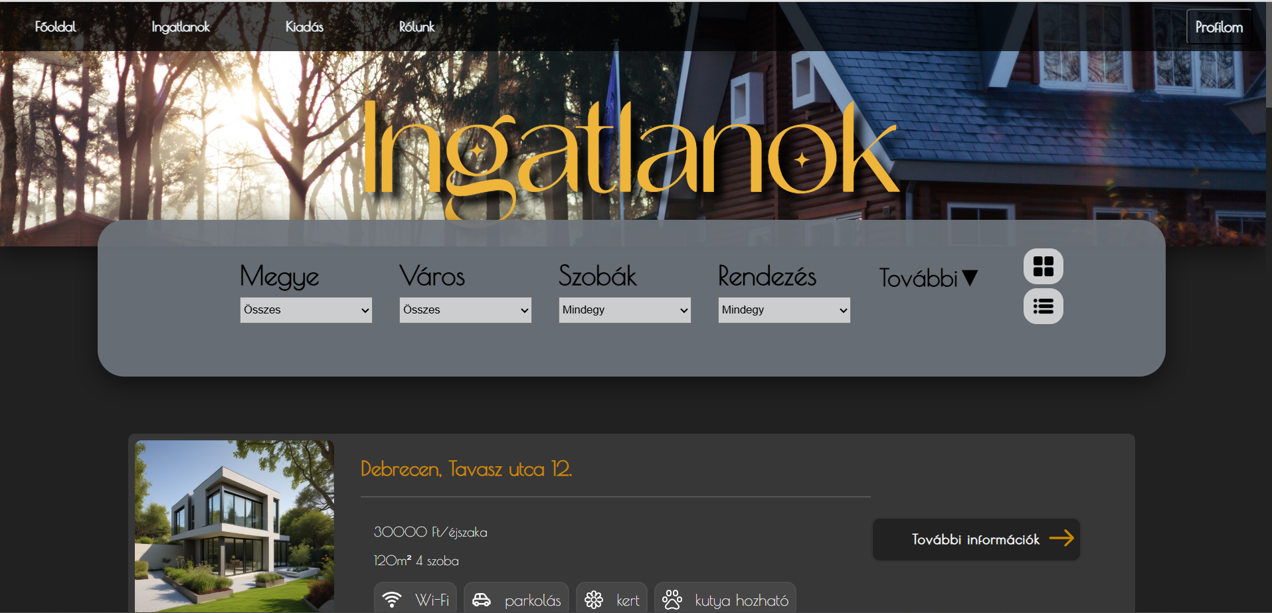
A platform működése
A platform úgy működik, hogy a tulajdonosok ingatlanhirdetéseket töltenek fel, amelyek tartalmazzák az árakat, elhelyezkedést és a részleteket. A bérlők szűrők segítségével kereshetnek az ingatlanok között, majd online foglalhatják azokat. A bérbeadók visszaigazolják vagy elutasítják a foglalásokat.

Slide 4
Technológiai háttér
Backend: Szerverek, adatbázisok, API-k
Frontend: Admin felület, mobilalkalmazás/weboldal

Slide 5
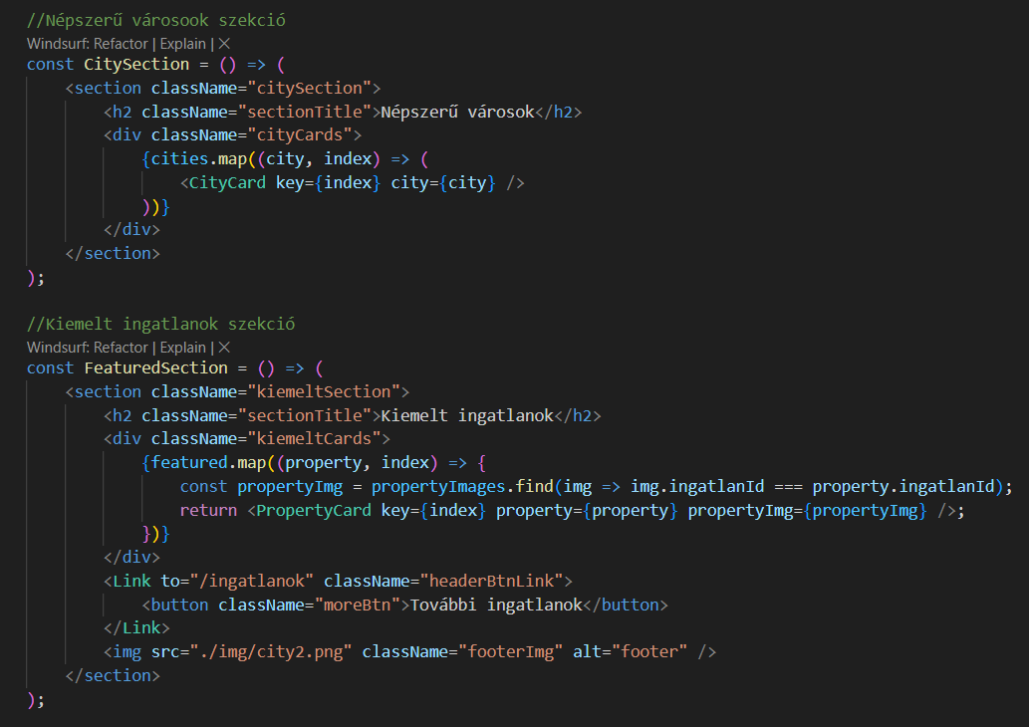
Frontend
A frontend React-ben van írva, amely lehetővé teszi a dinamikus és interaktív felhasználói felületek létrehozását, és a komponens alapú struktúra révén könnyen karbantartható és bővíthető alkalmazásokat biztosít.

Slide 6
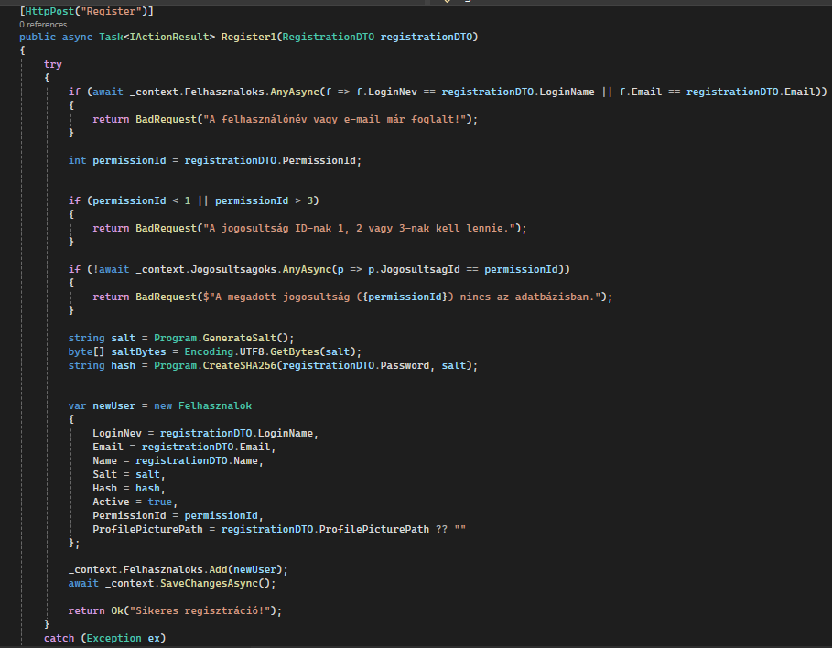
Backend
C#: A C# egy objektumorientált programozási nyelv, amelyet főként a Microsoft .NET keretrendszerében használnak webalkalmazások és szolgáltatások fejlesztésére.

Slide 7
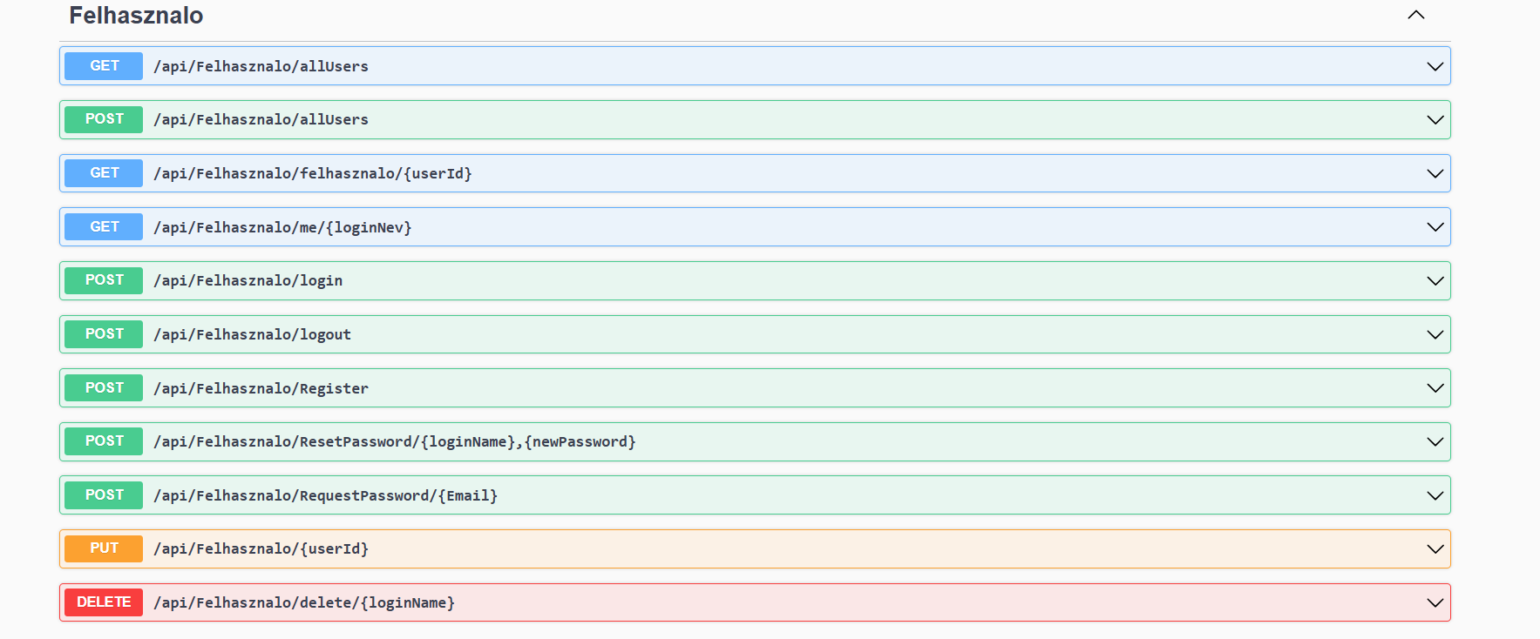
Backend
Swagger: A Swagger egy eszközkészlet, amely lehetővé teszi API-k dokumentálását és tesztelését, így könnyen kezelhetjük a RESTful webszolgáltatásokat.

Slide 8
Teszt
Integrációs tesztek: Ellenőrzik a rendszerkomponensek közötti kommunikációt.
Egység tesztek: Az alkalmazás kis egységeinek, pl. függvények működését tesztelik.
Funkcionális tesztek: Az alkalmazás funkcióit és azok működését ellenőrzik a specifikációk szerint.

Slide 9
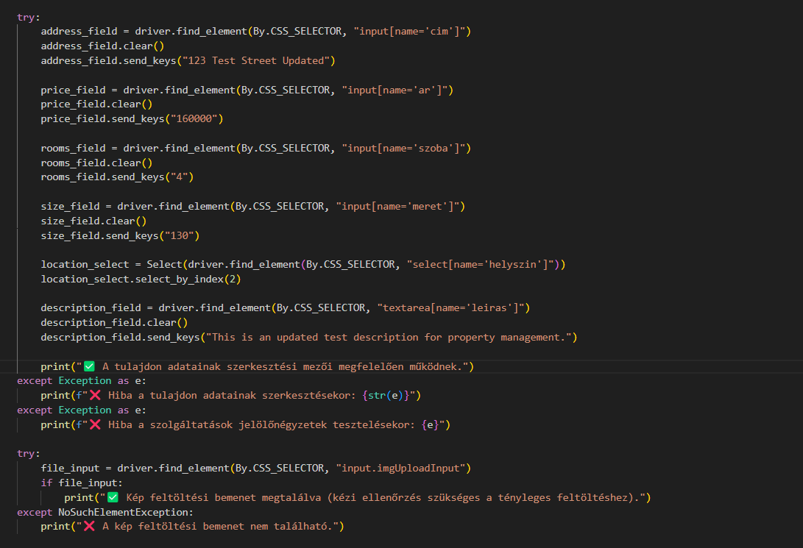
Funkcionális teszt
A funkcionális tesztek az alkalmazás funkcióit ellenőrzik a specifikációk szerint. Pythonban a unittest vagy pytest könyvtárakat használják ezek automatizálására.

Slide 10
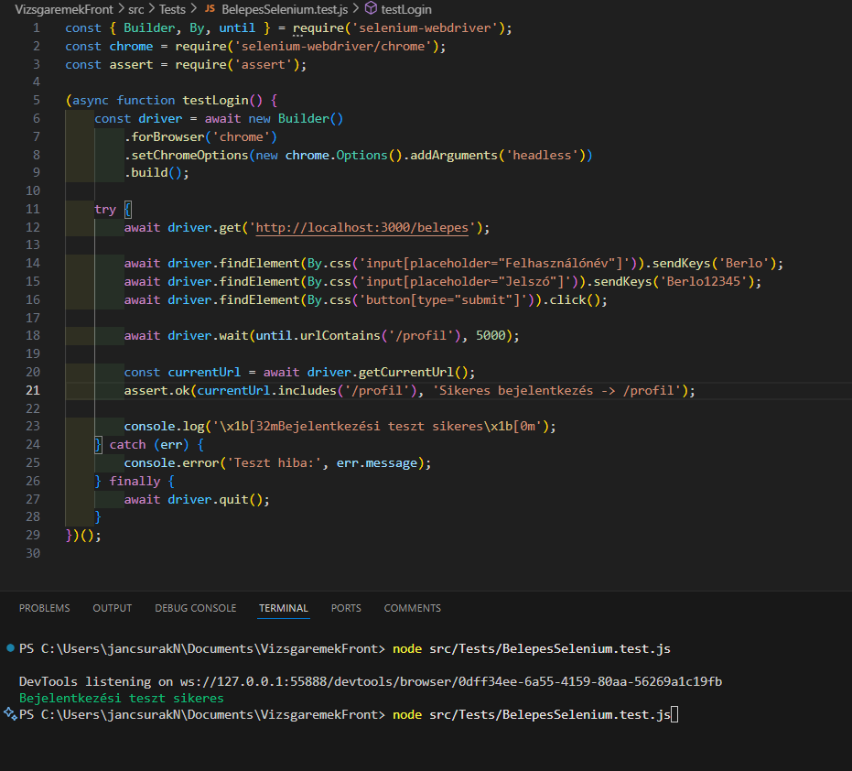
Integrációs tesztek
Az integrációs teszteket Selenium WebDriverrel, Jest-tel és Mock-kal végeztük, hogy szimuláljuk a felhasználói interakciókat és teszteljük az alkalmazás különböző komponenseinek együttműködését.

Slide 11
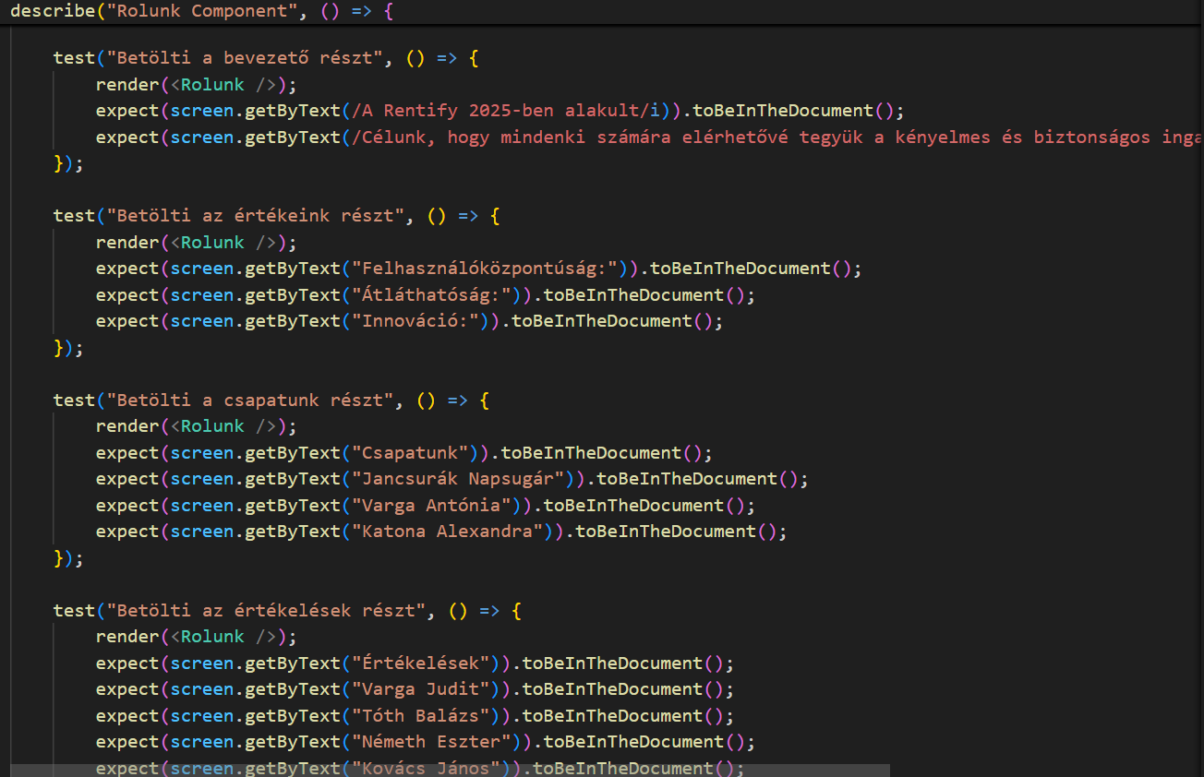
Egység tesztek
Az egység teszteket a kód egyes részeinek izolált tesztelésére végeztük. Pythonban unittest-tel, JavaScript-ben pedig Jest-tel.

Slide 12
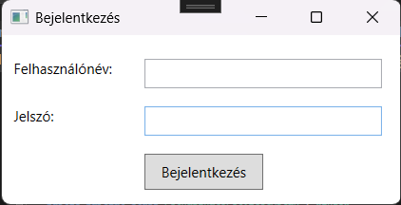
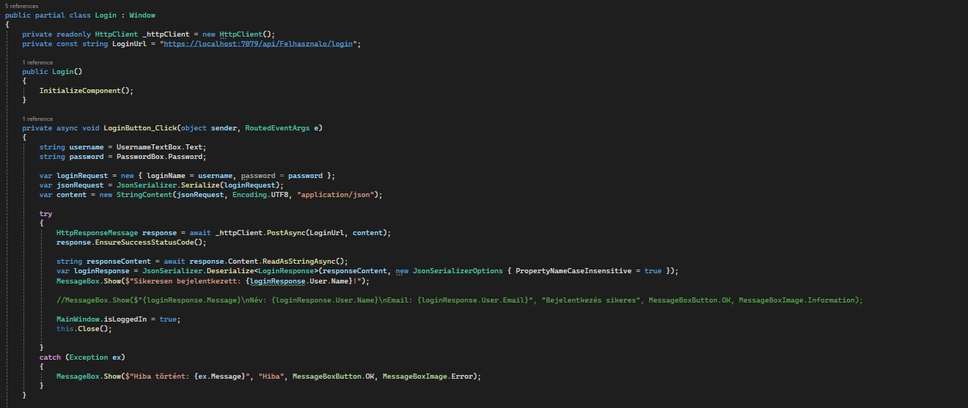
WPF - Windows Presentation Foundation
A WPF (Windows Presentation Foundation) egy UI-keretrendszer a .NET alkalmazások fejlesztéséhez, amely lehetővé teszi gazdag, interaktív felhasználói felületek létrehozását XAML és C# segítségével.

Slide 13
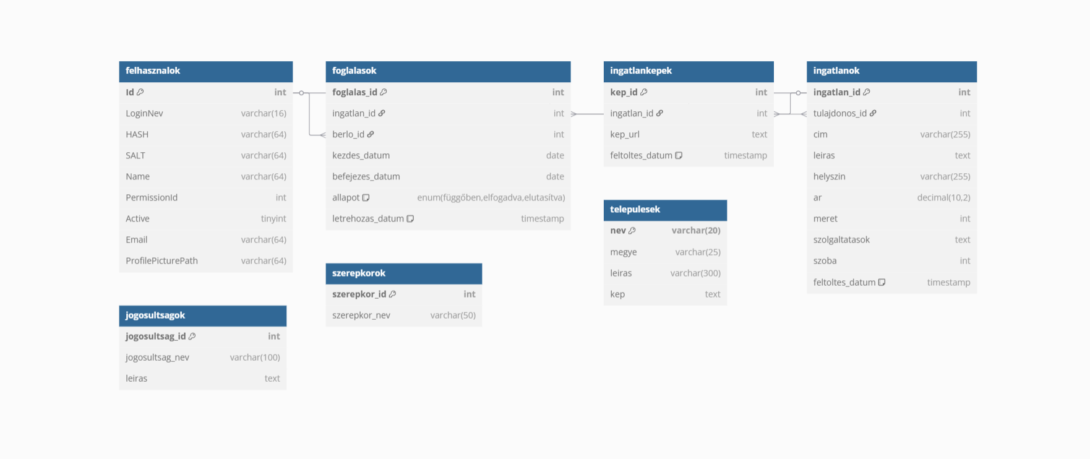
Adatbázis
Az adatbázis MySQL-t használ, amely egy népszerű, nyílt forráskódú relációs adatbázis-kezelő rendszer, és lehetővé teszi az adatok hatékony tárolását, lekérdezését és kezelését.

Slide 14
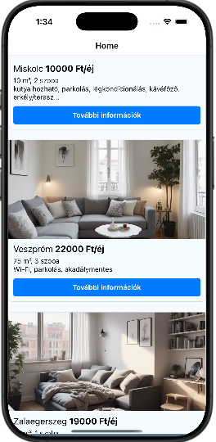
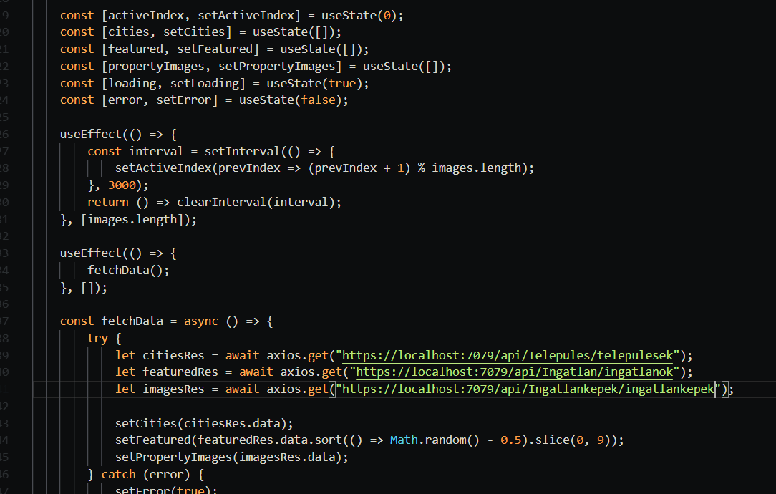
React native
A React Native egy kereszplatformos mobilalkalmazás-fejlesztő keretrendszer, amellyel natív mobilappok készíthetők JavaScript és React segítségével, egyetlen kódbázisból Androidra és iOS-re is.

Slide 15
Köszönjük a figyelmet!
Bízunk benne, hogy sikerült átfogó képet adnunk a platform működéséről és technológiai hátteréről.

